Slide 1
Vocational Service PETS 29 maart 2025

Slide 2
Beroepspraatjes door leden of partners van leden
Levensberichten waar alle leden van de club natuurlijk voor komen
Bedrijfsbezoeken – kan ook met een videocamera zelfs
Sprekers van buiten over bekende en onbekende beroepen
Ethische en/of morele dilemma’s bespreken in je club in een debatvorm
Discussies over actuele onderwerpen uit het nieuws bespreken
Meehelpen met sollicitatiegesprekken in het onderwijs - MBO - HBO en WO
Stages in eigen beroep opzetten – loop eens een dagje mee
Nieuwkomers in ons land helpen aan stageplekken
Rotaract activiteiten samen beleven
Gesprekstrainingen met de club organiseren
Lagerhuis debatten of 1 op 1 debatten over actuele dilemma’s en thema’s
Een nieuwsitem door een clublid laten bespreken – max. 5 min.
Boekbesprekingen over literatuur uit het werk van een clublid
Leren pitchen over wat is Rotary voor jou
Intervisie in je club in kleine groepen – leren vragen te stellen
Clubs van vier of zes over het door de voorzitter gekozen jaarthema
En natuurlijk het Rotary Intuïtiespel spelen in kleine groepen
Diversiteit – Gelijkheid en Inclusiviteit
Het jaar rond met vocational

Slide 3
Jurjen Kuipers
Edward van der Zwaag
RC Santpoort-Brederode,
Rachid el Guebli
RC Santpoort-Brederode
RC Amsterdam Hoog-Zuid
Sharon Smit
RC Alkmaar
Bernard Karsten
RC Alkmaar Young Ambition
Bart van Mervennee
RC Alkmaar Young Ambition
Even voorstellen

Slide 4
Ons beroep staat centraal
Bevlogenheid
Vakmanschap
Ethiek
Hoe ieders beroep ingezet kan worden voor het welzijn van allen

Slide 5
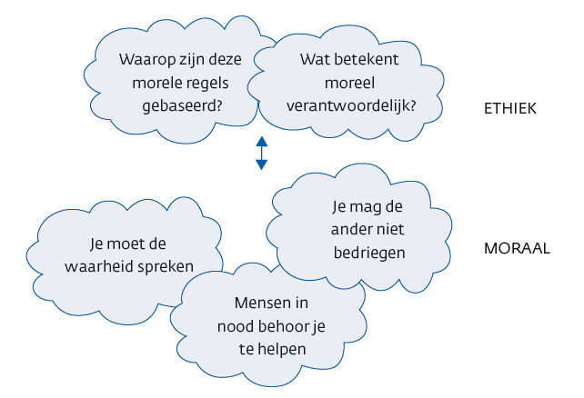
ethiek en moraal
Ethiek is kritisch nadenken over wat (moreel) goed is om te doen.
Moraal: Fatsoensregels.
Ieder individu of groep heeft zijn eigen moraal.

Slide 6
Ethisch handelen
Deze vier regels zijn in 1932 bedacht door (de latere wereldpresident van Rotary International:1954-55) Herbert J. Taylor.
Ze verwoorden het uitgangspunt van moreel verantwoord handelen.

Slide 7
Dilemma’s ethiek en 4-way test
Dilemma’s
Een dilemma is een vraagstuk met een keuze uit twee of meer alternatieven die even aantrekkelijk of onaantrekkelijk zijn.
Een ethisch dilemma is een situatie waarbij iemand verschillende keuzen tot handelen heeft die betrekking hebben op moraliteit. waarden.

Slide 8
Dilemma’s en 4-way test
DILEMMA 1 – POLITIEK VERZOEK
Politiek verzoek
De plaatselijke wethouder Ruimtelijke Ordening vraagt mij of ik hem 20 busjes van mijn transportbedrijf voor zijn verkiezingskaravaan wil lenen. Als tegenprestatie kan hij ervoor zorgen dat de aanvraag voor de uitbreiding van mijn bedrijfsterrein op korte termijn wordt toegekend. Ik heb deze ruimte echt nodig om uit te kunnen breiden. Wat doe ik?
Ik speel dit aanbod door aan een bevriend raadslid, die lid is van een oppositiepartij.
Ik accepteer het aanbod.
Ik eis de vergunning van de wethouder onder dreiging dat ik zijn aanbod in de media zal brengen. De bussen leen ik niet uit.
Ik weiger het aanbod, maar doe verder niets.

Slide 9
Dilemma’s en 4-way test
DILEMMA. 2 – WERKNEMER IN DE PROBLEMEN
Werknemer in de problemen
Ik ben directeur van de divisie ‘Afrika’ van een grote multinationale onderneming. Het hoofdkantoor is gevestigd in een land waar op ernstige wijze mensenrechten geschonden worden. Een van mijn werknemers is door militairen opgepakt en zit zonder vorm van proces gevangen. Het schijnt dat deze werknemer betrokken is bij het oprichten van een illegale vakbond. De vrouw van de werknemer komt mij om hulp vragen. Wat doe ik?
Ik gebruik mijn persoonlijke contacten, invloed en indien nodig geld in een poging om de werknemer vrij te krijgen.
Ik dreig bij de autoriteiten met publiciteit en eventuele desinvesteringen om zo deze werknemer vrij te krijgen.
Ik distantieer mij openlijk van de werknemer omdat hij nu eenmaal een lokale wet heeft overtreden.
Ik besluit af te wachten.

Slide 10
Dilemma’s en 4-way test
DILEMMA 3 – VOORDELIGE REPARATIE
Voordelige reparatie
Ik geef leiding aan de afdeling Logistiek van een grote onderneming. In mijn takenpakket zit het onderhoud van de bedrijfsauto’s. Bij het garagebedrijf waar ik veel reparaties laat uitvoeren ben ik ook als particulier klant. Ik had al eerder de indruk dat ik wel erg schappelijke bedragen moest betalen. Nu krijg ik een rekening voor het vervangen van mijn banden die ver beneden mijn verwachting ligt. Voor die prijs kan geen normaal bedrijf dit leveren. Wat doe ik?
Ik betaal de rekening maar neem mij voor de volgende keer eerst een prijsopgave te vragen.
Ik weiger de rekening en zeg hem dat ik het normale tarief wil betalen.
Ik betaal de rekening maar neem de volgende keer een andere garage.
Ik accepteer de rekening, zo af en toe heeft iedereen wel eens een voordeeltje.

Slide 11
Dilemma’s en 4-way test
Ethishe vragen/Dilemma – VEILIGHEID
Ethische vragen/dilemma’s Veiligheid
Zou er op wolven gejaagd moeten worden?
In welke mate mogen opsporingsdiensten software voor gezichtsherkenning inzetten om misdadigers op te sporen?
In hoeverre moeten we hondenbezitters verplichten om hun hond aangelijnd uit te laten?

Slide 12
Dilemma’s en 4-way test
Ethishe vragen/Dilemma – Werk gerelateerd
Ethische vragen/dilemma’s werk gerelateerd
In hoeverre moet iedereen binnen een organisatie meedelen in een bonus?
In hoeverre is positieve discriminatie te rechtvaardigen?
In hoeverre mag je van een ziek iemand verwachten dat de mail wordt bekeken?

Slide 13
www.vocationalservice.nl
Voor meer dilemma’s en kant en klare programma invulling

Slide 14
Vragen?
Rotary Leadership Colors
Royal Blue R23,G69,B143
Azure R0,G93,B170
Sky Blue R1,G180,B231
Gold R247,G168,B27
Secondary Colors
Cranberry R217,G27, B92
Turquoise R0,G153,B153
Violet R135,G33,B117
Orange R255,G118,B0

Slide 16
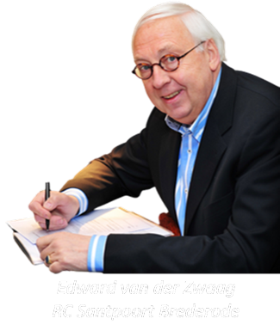
STELLINGEN

Slide 17
www.vocationalservice.nl
Voor meer dilemma’s en kant en klare programma invulling

Slide 18
STELLING 1 – EEN OP EEN DEBAT
Rotary heeft zijn tijd gehad – stop ermee!

Slide 19
STELLING 2 – A =voor, B =tegen
De binnenstad van Amsterdam moet tussen 10 en 19 uur autovrij worden

Slide 20
STELLING 3 B=voor, Ategen
Elke Amsterdammer moet gratis kunnen reizen met OV

Slide 21
STELLING 4 A = tegen, B = voor
Alle hoeren de binnenstad uit.
gewoon een Eroscentrum starten op Pampus

Slide 22
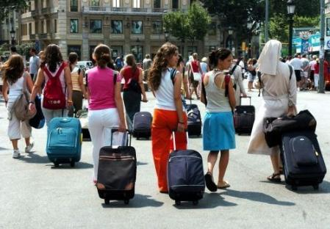
STELLING 5 A = voor, B = tegen
Per dag max. 25.000 toeristen toelaten tegen betaling van €5 p/p

Slide 23
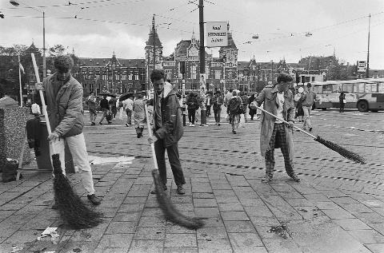
STELLING 6 open debat
Elke Amsterdammer moet dagelijks zijn/haar straat schoonmaken

Slide 24
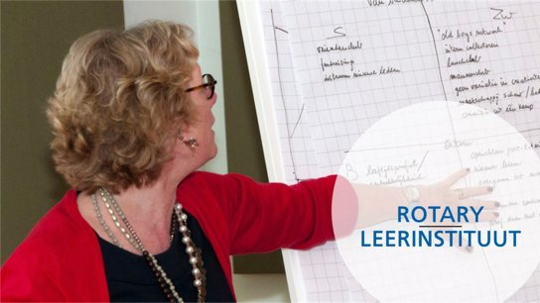
STELLING 7 – wie tegen wie?
Elke Rotarian is verplicht jaarlijks een Rotaryscholing te volgen

Slide 25
STELLING 8 open debat
Elke Rotaryclub verplichten tenminste 1 jeugdproject p/j te ondersteunen

Slide 26
STELLING 9
Elke Rotaryclub vaardigt een clublid af naar een District Commissie

Slide 27
STELLING 10
Elke Rotarian is verplicht tenminste 1x per 2 jaar een nieuw lid voor te stellen

Slide 28
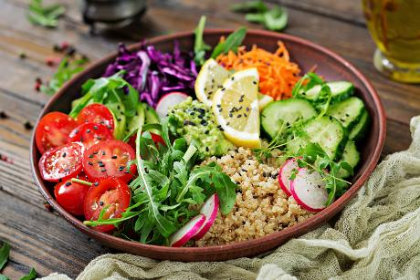
STELLING 11
In elke Rotaryclub waar gegeten wordt tenminste 1x p/maand vegetarisch.

Slide 29
Vragen?
Rotary Leadership Colors
Royal Blue R23,G69,B143
Azure R0,G93,B170
Sky Blue R1,G180,B231
Gold R247,G168,B27
Secondary Colors
Cranberry R217,G27, B92
Turquoise R0,G153,B153
Violet R135,G33,B117
Orange R255,G118,B0

Slide 30
Waar kun je ons bereiken?

